Slide 1

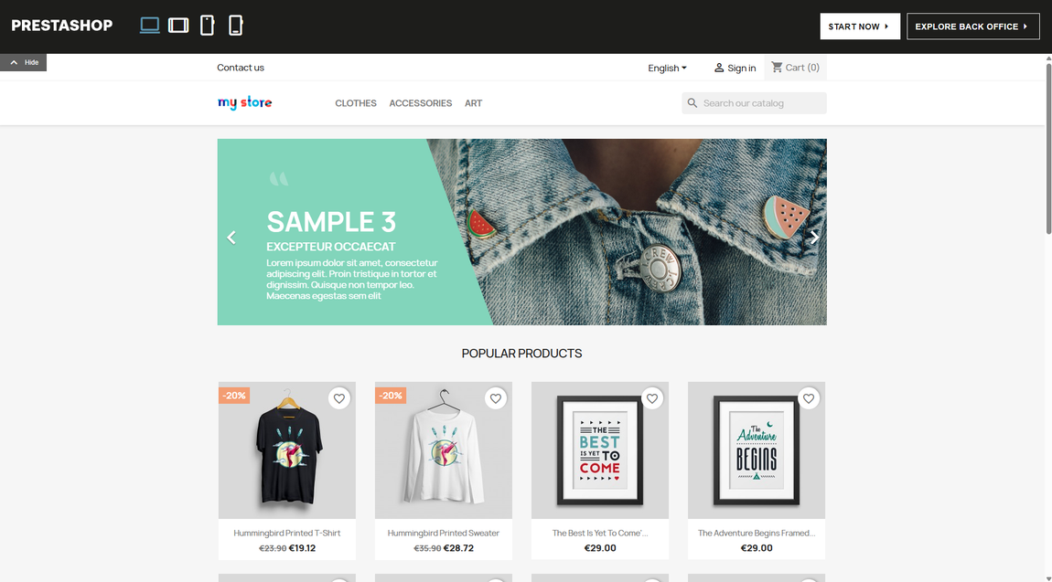
BÁO CÁO KẾT QUẢ KIỂM THỬ
LOCALIZATION TESTING TRÊN PRESTASHOP DEMO
Đề tài tập trung đánh giá khả năng bản địa hóa của website thương mại điện tử đa ngôn ngữ trên 4 locale đại diện bằng bộ kiểm thử tự động Selenium + JUnit 5.
Người thực hiện: Lê Trí Anh
Giảng viên: Ths Phạn Trọng Huynh
1

Slide 2
Tổng quan website demo và mục tiêu kiểm thử
Tổng quan
Website được kiểm thử
Mục tiêu kiểm thử
• PrestaShop Demo là website thương mại điện tử mẫu có các thành phần quan trọng như danh sách sản phẩm, giá bán, menu điều hướng, giỏ hàng và bộ chọn ngôn ngữ.
• Đây là môi trường phù hợp để quan sát lỗi localization phát sinh trực tiếp trên giao diện người dùng.
• Đề tài không kiểm thử backend, thanh toán thực hay cơ sở dữ liệu; phạm vi tập trung vào UI frontend trong iframe demo.
Xác minh tính đúng đắn và độ ổn định (L10n): Đảm bảo website hiển thị chính xác 6 module bản địa hóa cốt lõi (Tiền tệ, Ngày tháng, Dịch thuật, Bố cục RTL, Tràn văn bản, và Bảng mã ký tự) khi người dùng thay đổi ngôn ngữ.
Đánh giá trên 4 phân vùng ngôn ngữ đại diện: Tiếng Anh (Nhóm chuẩn), Tiếng Pháp (Nhóm Châu Âu), Tiếng Việt (Nhóm ký tự mở rộng), và Tiếng Ả Rập (Nhóm đảo chiều).
Xây dựng Automation Framework: Ứng dụng mô hình Data-Driven Testing và Strategy Pattern (bằng Java & Selenium) để tự động hóa hoàn toàn các kịch bản kiểm thử, sẵn sàng cho việc kiểm thử hồi quy (Regression Test).
2

Slide 3
Phạm vi và đối tượng kiểm thử
Phạm vi
Phạm vi ngôn ngữ
Đối tượng kiểm thử
Thay vì kiểm thử toàn bộ >60 ngôn ngữ, dự án áp dụng kỹ thuật Phân vùng tương đương (EP) để thu hẹp phạm vi xuống 4 nhóm mang đặc tính kỹ thuật định dạng khác biệt:
Dự án tập trung xác minh tính toàn vẹn của giao diện (Frontend UI) trên trang Demo thông qua 6 chức năng bản địa hóa:
Module | Mục tiêu kiểm tra
Currency Format | Xác minh đúng ký hiệu ($, €, ₫, ر.س), vị trí (Prefix/Suffix) và dấu thập phân/hàng nghìn.
Untranslated Text | Phát hiện các từ khóa tiếng Anh bị "hardcode" chưa được dịch.
Date Format | Kiểm tra định dạng ngày (MM/dd/yyyy và dd/MM/yyyy).
Layout Direction | Đảm bảo giao diện lật ngược sang phải khi dùng tiếng Ả Rập.
Text Overflow | Kiểm tra độ co giãn khung chứa UI khi bản dịch dài hơn bản gốc tiếng Anh.
Character Encoding | Đảm bảo font chữ hiển thị rõ nét, không lỗi ký tự rác đối với tiếng Việt và Ả Rập.
• English (en)
Nhóm Chuẩn (Ký tự Latin, dấu chấm thập phân, tiền tệ Prefix).
• Français (fr)
Nhóm Châu Âu (Dấu phẩy thập phân, tiền tệ Suffix).
• Vietnamese (vi)
Nhóm Ký tự mở rộng (Có dấu phức tạp, dễ lỗi font, câu văn dài dễ gây tràn giao diện).
• Arabic (ar)
Nhóm Đảo chiều (Đọc/viết từ Phải sang Trái - RTL).
3

Slide 4
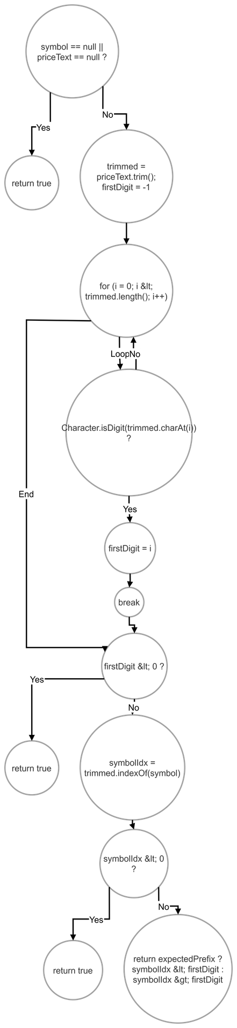
Phương pháp kiểm thử được áp dụng
Phương pháp
Kiểm thử Hộp đen
Kiểm thử Hộp trắng
Tập trung đánh giá giao diện (UI) và hành vi hệ thống dựa trên góc nhìn người dùng cuối:
Trích xuất và kiểm chứng mã nguồn logic cốt lõi của Automation Framework (hàm checkSymbolPosition):
• Phân vùng tương đương (EP): Chia ngôn ngữ thành 4 nhóm đại diện (Chuẩn, Châu Âu, Mở rộng, Đảo chiều) để tối ưu hóa số lượng Test Case.
• Phân tích giá trị biên (BVA): Kiểm tra lỗi tràn văn bản bằng cách so sánh chiều rộng chuỗi (scrollWidth) với chiều rộng khung chứa (clientWidth).
• Bảng quyết định (Decision Table): Áp dụng để xử lý logic đan chéo của tiền tệ (Ký hiệu + Dấu thập phân + Vị trí).
• Đồ thị luồng điều khiển (CFG): Vẽ sơ đồ thuật toán cho hàm xử lý tiền tệ.
• Độ phức tạp thuật toán (Cyclomatic Complexity): Tính toán V(G) = E - N + 2 = 15 - 13 + 2 = 4.
• Mục đích: đảm bảo không chỉ đúng ở mức đầu vào/đầu ra mà còn xem xét độ bao phủ nhánh xử lý trong bộ kiểm thử tự động.
4

Slide 5
Công cụ sử dụng và kiến trúc automation framework
Framework
Luồng chạy của framework
Công cụ | Vai trò
Java 17 | Ngôn ngữ lập trình của bộ automation test
Selenium WebDriver 4.16.1 | Điều khiển trình duyệt và thao tác UI
JUnit 5 | Quản lý test suite và assertion
Maven | Quản lý dependency và build project
WebDriverManager | Tự động cấu hình ChromeDriver
Google Chrome | Môi trường thực thi trên desktop
1. Kiến trúc Framework & Công nghệ
Nền tảng lõi: Sử dụng Java, Selenium WebDriver (tương tác trực tiếp với DOM để trích xuất text/CSS) và JUnit 5 (hỗ trợ Data-Driven Testing qua @ParameterizedTest).
Design Patterns: * Áp dụng Strategy Pattern (tạo các lớp EnglishStrategy, VietnameseStrategy...) để định nghĩa quy tắc riêng cho từng ngôn ngữ. Đảm bảo nguyên tắc: "Viết test 1 lần, chạy cho mọi ngôn ngữ".
Sử dụng Page Object Model (POM) để tách biệt logic tương tác UI khỏi logic kiểm thử, giúp code dễ bảo trì (Clean Code).
2. Xử lý Logic & Tối ưu hóa
Trạng thái động (Dynamic Waits): Từ bỏ lệnh Thread.sleep() cứng nhắc, thay bằng WebDriverWait (Explicit Wait) để linh hoạt xử lý tình trạng mạng chập chờn, tránh lỗi Timeout (Flaky tests).
Kiểm tra UI bằng JavaScript: Chèn mã JS qua Selenium để đo lường chính xác tọa độ và kích thước phần tử (scrollWidth vs offsetWidth), phát hiện lỗi tràn văn bản dù chỉ lệch vài pixel.
Tốc độ thực thi: Hoàn thành toàn bộ 24 kịch bản Test Case phức tạp chỉ trong ~1 phút 20 giây.
3. Cơ chế tự động lưu bằng chứng (Evidence Auto-Capture)
Hệ thống được lập trình tự động kích hoạt hàm chụp ảnh màn hình (Screenshot) bất cứ khi nào Validator phát hiện giao diện bị lỗi (Ví dụ: sai tiền tệ, rớt thẻ RTL, dính từ khóa tiếng Anh).
Ảnh lỗi được lưu lại tự động kèm Timestamp và mã Locale để QA dễ dàng truy vết (Traceability).
5

Slide 6
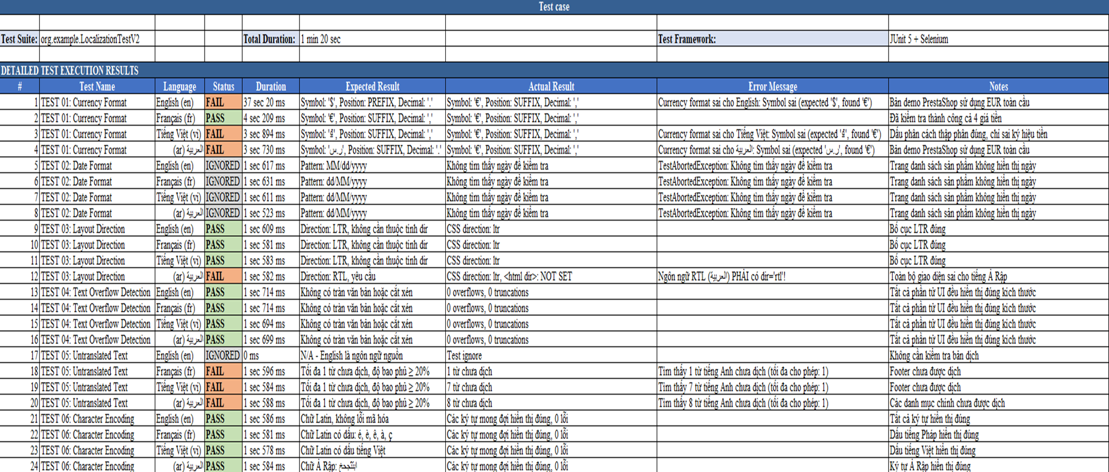
Các test case
Test case
6

Slide 7
Kết quả kiểm thử
Kết quả
12
7
5
Tổng quan tỷ lệ kết quả
PASS
FAIL
IGNORED
12
1. Các Module hoạt động TỐT (100% PASS)
Tràn văn bản (Text Overflow) - 4 Pass: Hệ thống CSS/UI co giãn rất tốt. Dù văn bản tiếng Việt/Pháp dài hơn, các nút bấm và menu không hề bị tràn chữ.
Mã hóa ký tự (Charset) - 4 Pass: Hiển thị hoàn hảo, không bị vỡ font đối với ký tự Latin mở rộng (Tiếng Việt) và nét chữ nối của Tiếng Ả Rập.
2. Các Module TỒN TẠI LỖI (Có tỷ lệ FAIL cao)
Tiền tệ (Currency) - 1 Pass, 3 Fail: Chỉ đúng với bản tiếng Pháp. Các ngôn ngữ EN, VI, AR đều bị lỗi sai ký hiệu do hệ thống mặc định cấu hình là Euro (€).
Dịch thuật (Untranslated Text) - 3 Fail, 1 Ignored: Sót hàng loạt từ khóa tiếng Anh bị "hardcode" ở khu vực Footer và Menu của bản tiếng Việt (7 từ), Ả Rập (8 từ) và Pháp (1 từ).
Hướng bố cục (Layout RTL) - 3 Pass, 1 Fail: Lỗi nghiêm trọng chỉ xuất hiện ở bản tiếng Ả Rập (hệ thống thiếu thẻ dir="rtl" khiến giao diện không lật phải).
3. Module BỎ QUA (IGNORED)
Ngày tháng (Date Format) - 4 Ignored: Do trang danh sách sản phẩm của hệ thống Demo hiện tại không hiển thị phần tử ngày tháng tĩnh nên kịch bản Automation tự động đánh dấu bỏ qua để không gây lỗi Timeout.
7
5
Pass
Fail
Ignored
Nhận xét: Hệ thống có 50% test đạt, nhưng vẫn tồn tại các lỗi localization quan trọng ở nhóm tiền tệ, dịch thuật và RTL.
7

Slide 8
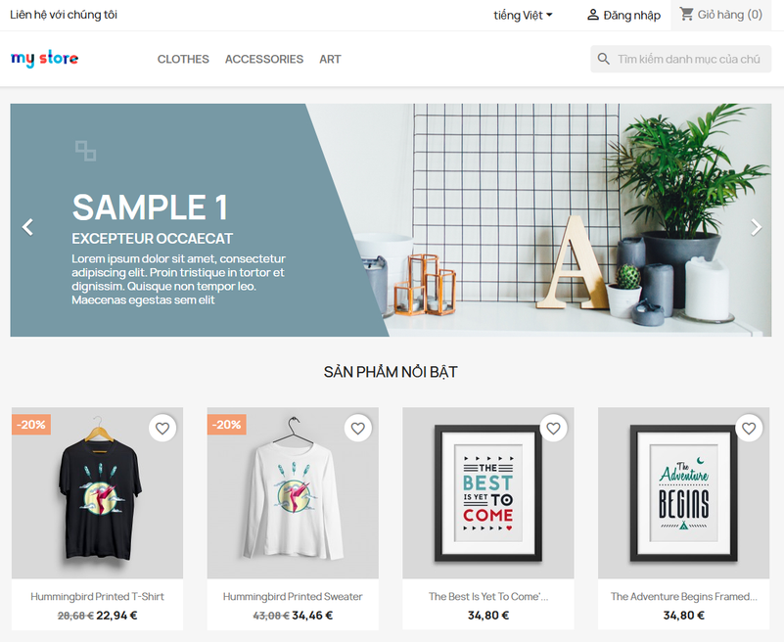
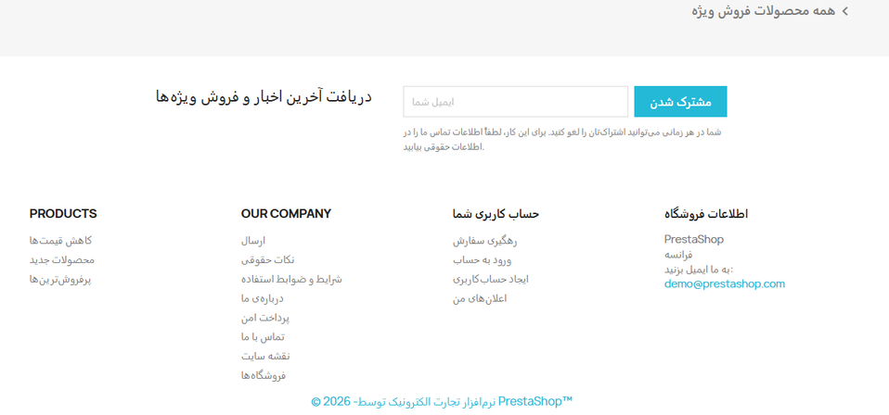
Các lỗi nổi bật được phát hiện
Bug nổi bật
BUG_CUR_01-03 – Sai tiền tệ
• Nhiều locale vẫn hiển thị ký hiệu € thay vì ký hiệu phù hợp.
• Ảnh hưởng: người dùng có thể hiểu sai giá trị sản phẩm và thị trường mục tiêu.
• Mức độ: Critical / Ưu tiên cao.
BUG_RTL_04 – Arabic chưa RTL
• Khi đổi sang Arabic, giao diện vẫn giữ bố cục trái sang phải.
• Ảnh hưởng: giảm khả năng sử dụng, sai chuẩn bản địa hóa cho ngôn ngữ RTL.
• Mức độ: Critical / Ưu tiên cao.
8

Slide 9

Các lỗi nổi bật được phát hiện
Bug nổi bật
BUG_TR_05-07 – Còn text tiếng Anh
• Một số nhãn, nút bấm hoặc chuỗi giao diện chưa được dịch hết.
• Ảnh hưởng: hệ thống thiếu tính nhất quán và chưa hoàn thiện về localization.
• Mức độ: Major.
9

Slide 10
Kết luận và hướng phát triển
Kết luận
Kết luận
Hướng phát triển
• Đã xây dựng được bộ automation test cho 6 module localization trên PrestaShop Demo.
• Bộ test bao phủ 4 locale đại diện: English, French, Vietnamese và Arabic.
• Kết quả thực thi 24 test cases cho thấy hệ thống còn một số lỗi quan trọng về tiền tệ, RTL và dịch thuật.
• Framework có khả năng tái sử dụng cho các lần kiểm thử hồi quy tiếp theo.
1. Mở rộng thêm locale và màn hình kiểm thử ngoài trang chủ.
2. Bổ sung dữ liệu để kiểm tra Date Format một cách ổn định hơn.
3. Chuẩn hóa bug report và xuất báo cáo tự động sau mỗi lần chạy test.
4. Tích hợp regression testing vào CI/CD nếu dự án có môi trường phát triển hoàn chỉnh.
5. Mở rộng sang kiểm thử responsive/mobile khi có đủ phạm vi.
10

